Slide 1
MODUŁ BIOMECHANIKA: PODSTAWY BIOMECHANIKI STOSOWANEJ W ODNIESIENIU DO UKŁADU RUCHOWEGO
Moduł dydaktyczny E: METODY INSTRUMENTALNEJ ANALIZY PARAMETRÓW FIZJOLOGICZNYCH ANTROPOMETRCZNYCH I MORFOMETRYCZNYCH
E.1. Jak mogę zmierzyć objawy fizjologiczne??

Slide 2
Objawy fizjologiczne jako nieinwazyjny, podstawowy sposób oceny stanu pacjenta w nowoczesnym, skutecznym multimodalnym systemie pomiarowym
Parametry życiowe to pomiary różnych sygnałów fizjologicznych, w celu oceny najbardziej podstawowych funkcji organizmu, co ważne w sposób nieinwazyjny. Nieodzownym elementem prezentacji przypadku są oznaki życia. Czynność wykonywania czynności życiowych zwykle wiąże się z rejestracją EKG, EMG, EEG, temperatury ciała, fali tętna, ciśnienia krwi, częstości oddechów, reakcji skórno-galwanicznej (GSR) i innych za pomocą multimodalnych, wielokanałowych systemów akwizycji i dalszego przetwarzania i analizy danych.
Homeostaza odnosi się do stabilnych warunków pracy w środowisku wewnętrznym (we krwi i płynie śródmiąższowym). W ten sposób organizm ludzki utrzymuje dość stałe środowisko wewnętrzne pomimo zmieniających się warunków zewnętrznych. Jest powodowany przez skoordynowane działania komórek, tkanek, narządów i układów narządów
Są powszechne, stosunkowo łatwe w obsłudze, nie wymagają skomplikowanego i drogiego sprzętu.

Slide 3
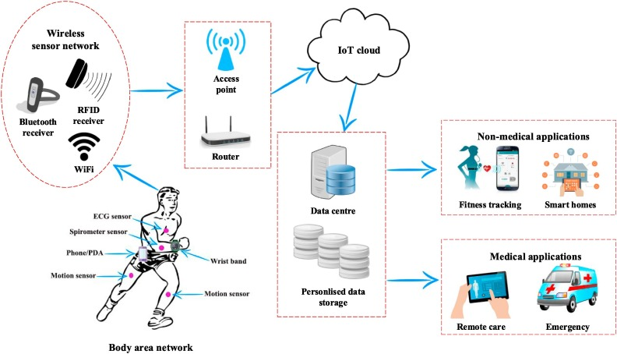
Sieci czujników ciała (BSN) do wykrywania, przetwarzania i wizualizacji multimodalnych sygnałów fizjologicznych.
BSN
struktura kompletnego ekosystemu z rejestracją sygnałów w chmurze oraz cały system komunikacji z końcowym logowaniem danych w chmurze
ECG -> Tętno
Ciśnienie krwi (BP)
Czujnik słuchu
EMG
EOG
Czujnik inercyjny ruchu
inne

Slide 4
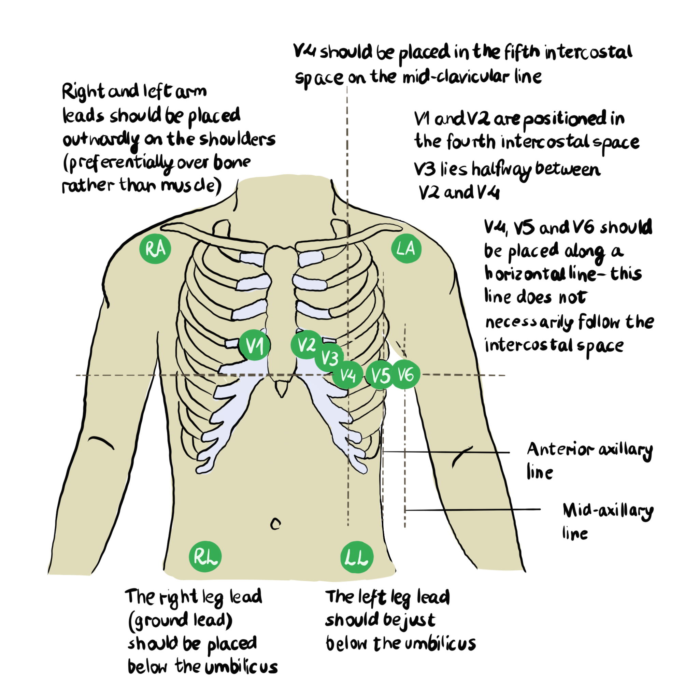
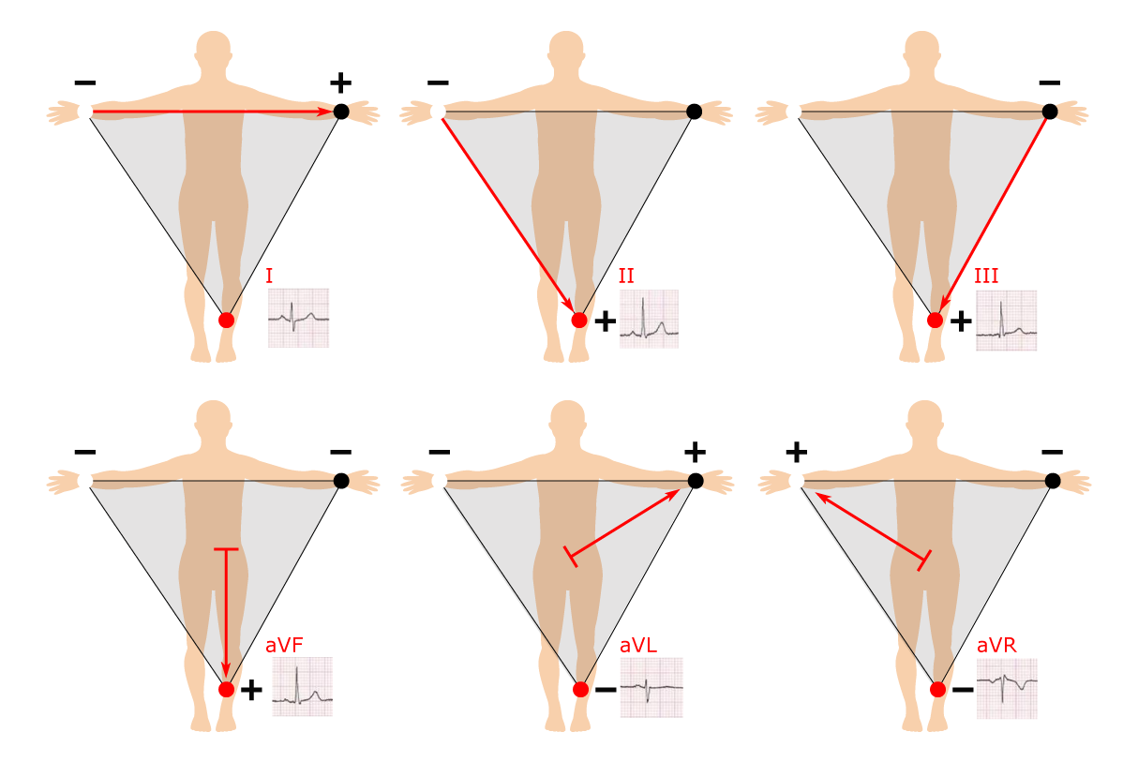
EKG - elektrokardiogram:
Kompletny system 12 odprowadzeń.

Slide 5
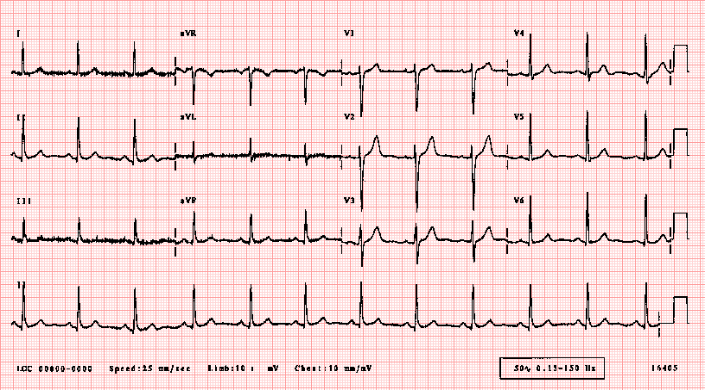
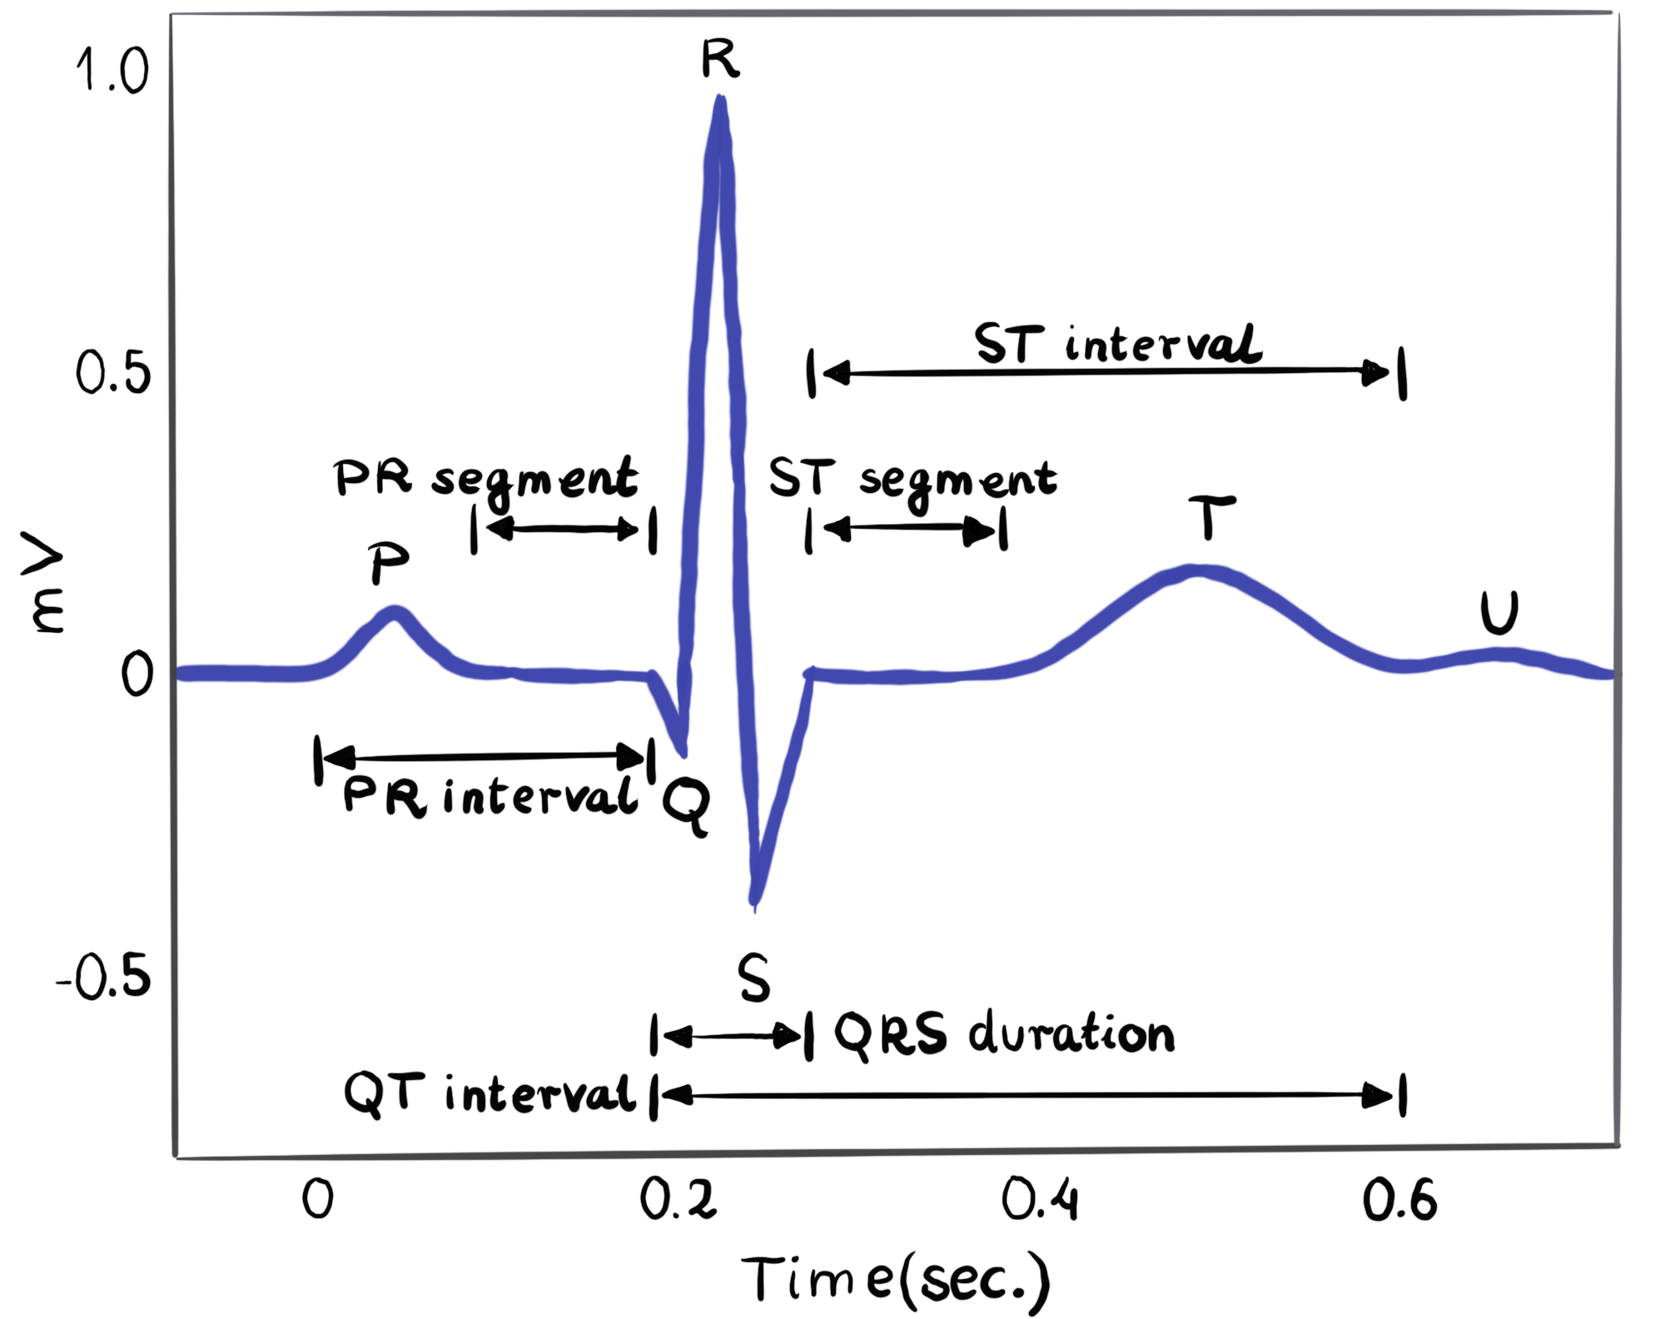
Sieci czujników ciała do multimodalnego wykrywania, przetwarzania i wizualizacji sygnałów fizjologicznych.
Aktywność elektryczną serca można rejestrować w postaci elektrokardiogramu (EKG). EKG to złożony zapis wszystkich potencjałów czynnościowych wytwarzanych przez węzły i komórki mięśnia sercowego. Każda fala lub segment EKG odpowiada określonemu zdarzeniu w cyklu symulacji elektrycznej serca

Slide 6
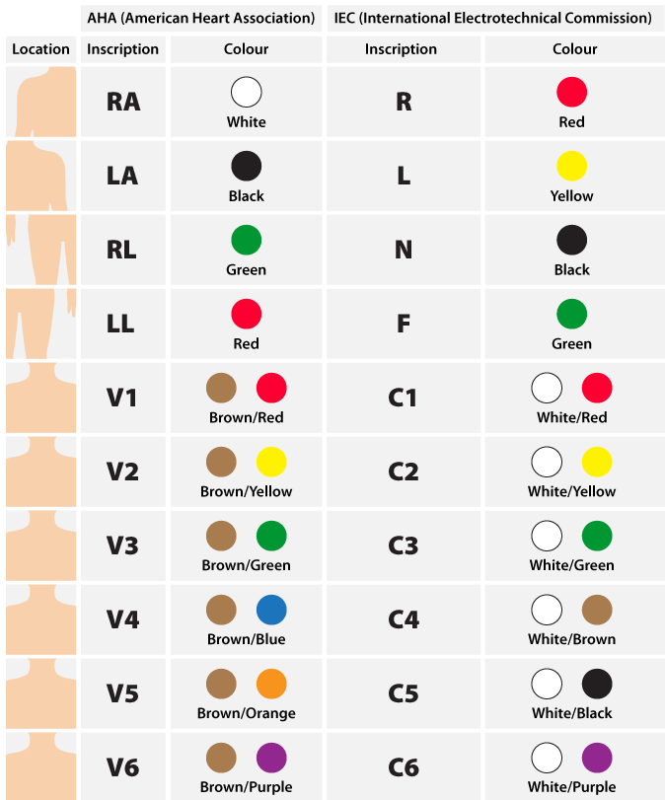
Sieci czujników ciała do multimodalnego wykrywania, przetwarzania i wizualizacji sygnałów fizjologicznych.
I. EKG – electrokardiogram
Elektrody i standardy kabli EKG

Slide 7
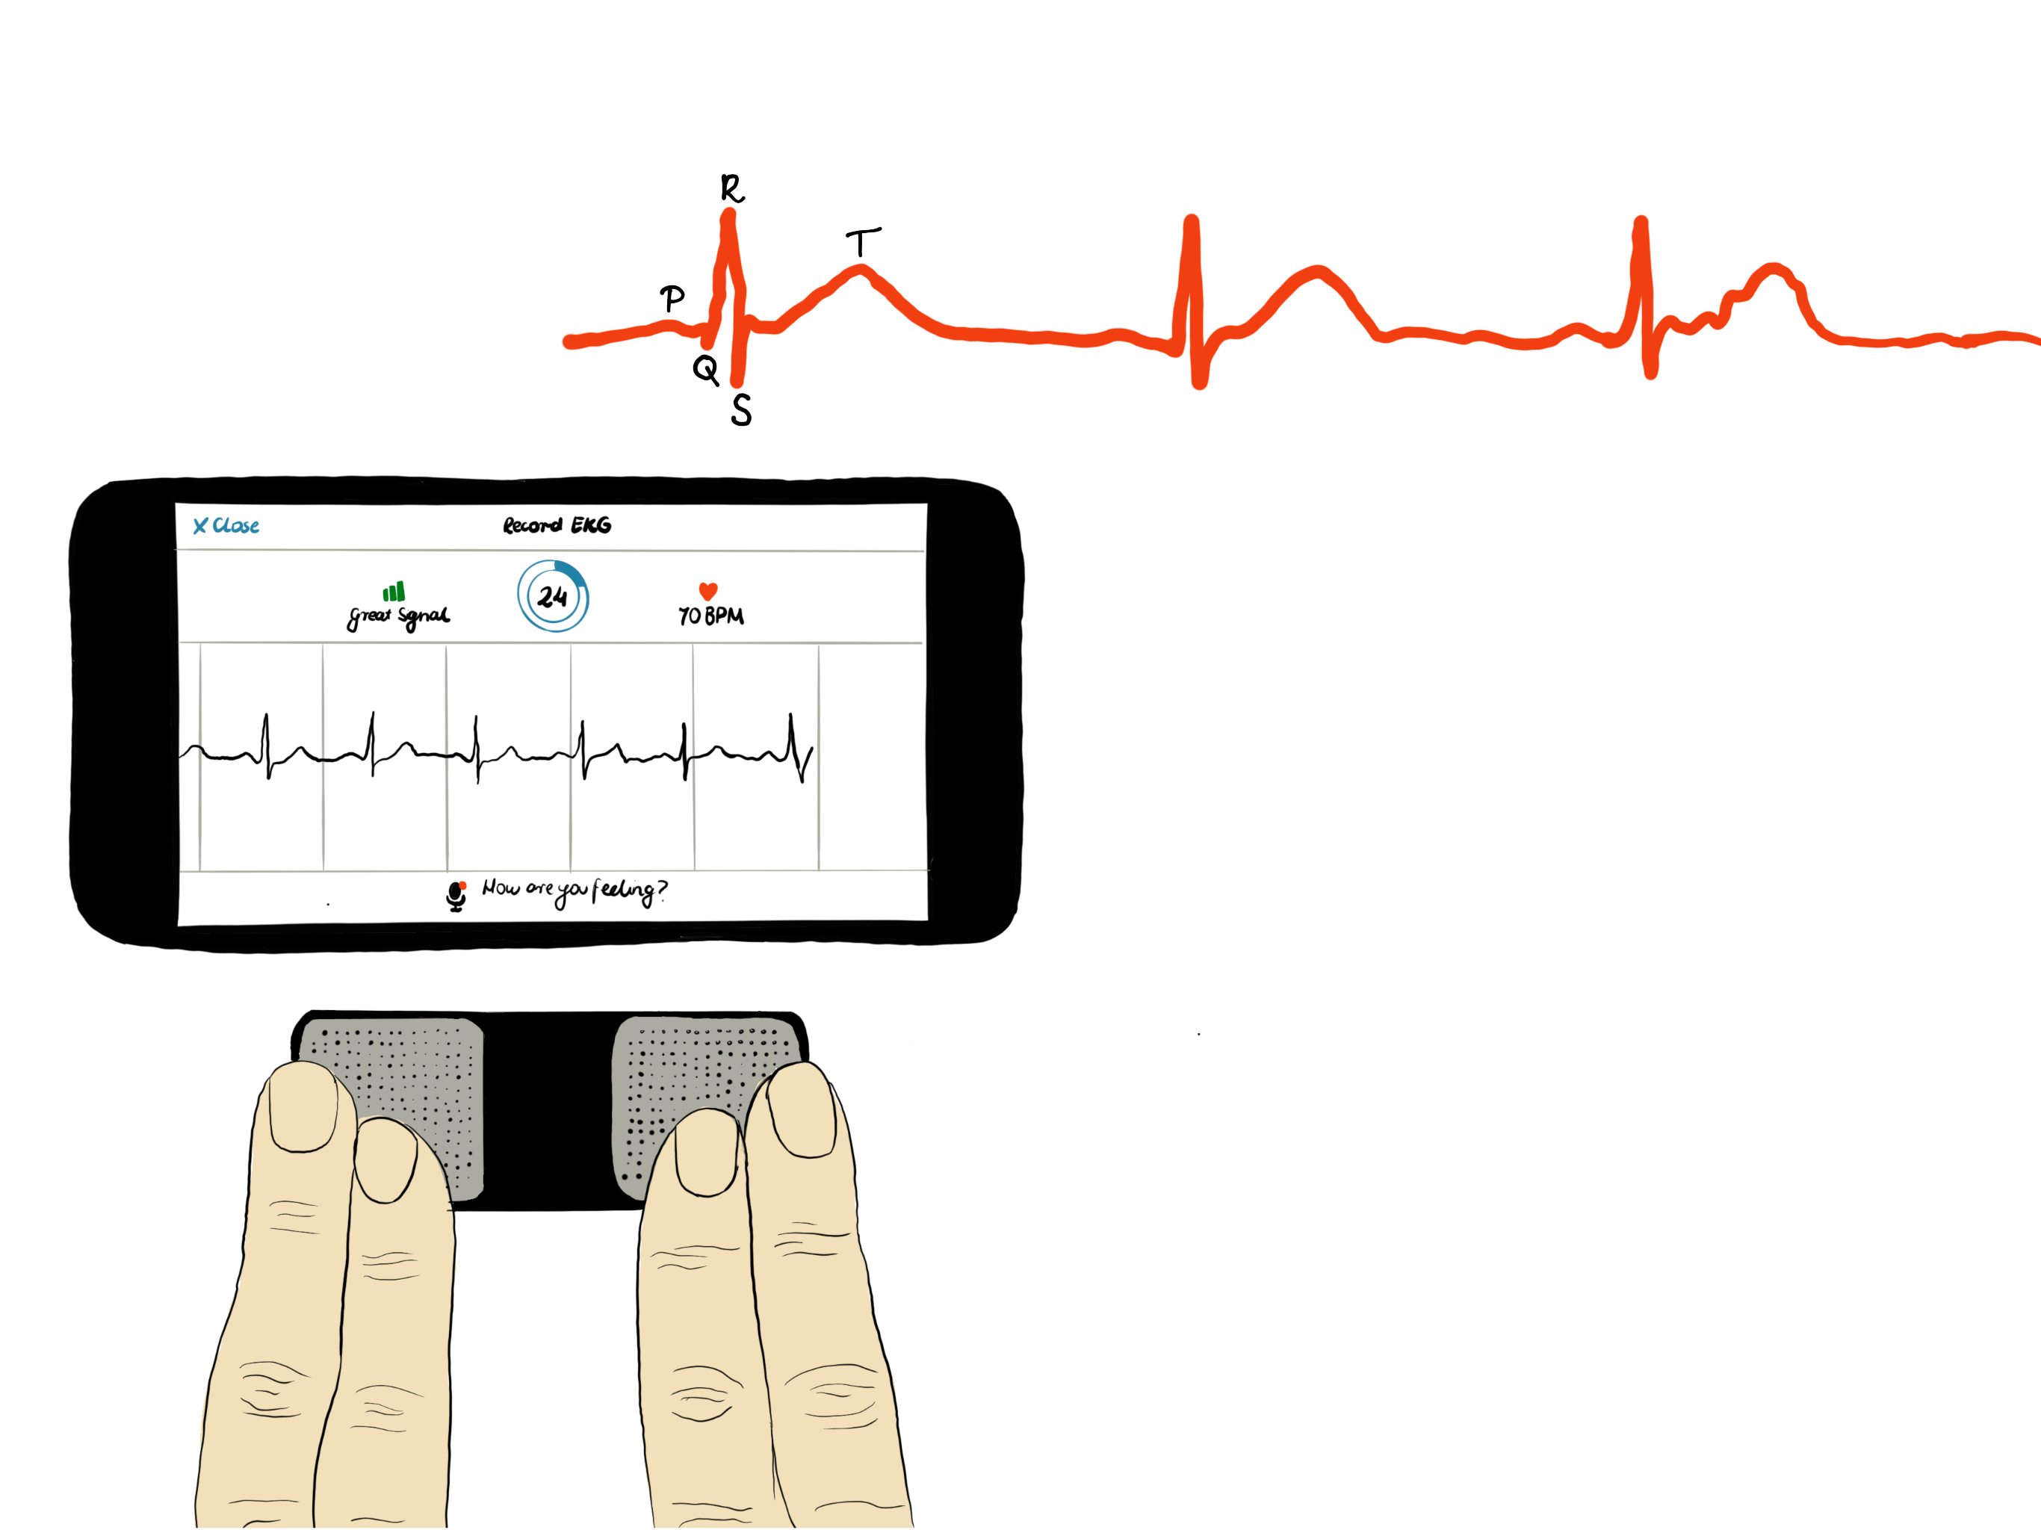
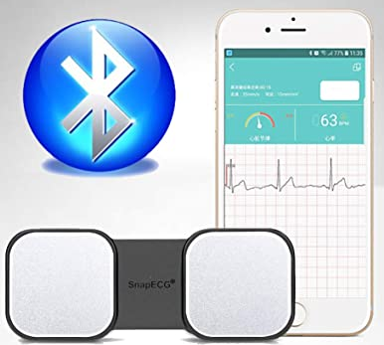
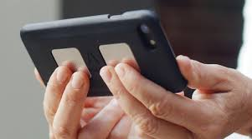
EKG – elektrokardiogram, komfortowa akwizycja, systemami „inteligentnymi” (1 odprowadzenie)
Jedno odprowadzeniowe EKG do wygodnego codziennego użytku m.in. za pomocą rozwiązań smartfonowych pozwala na uzyskanie precyzyjnego sygnału Tętna jako interwałów RR.

Slide 8
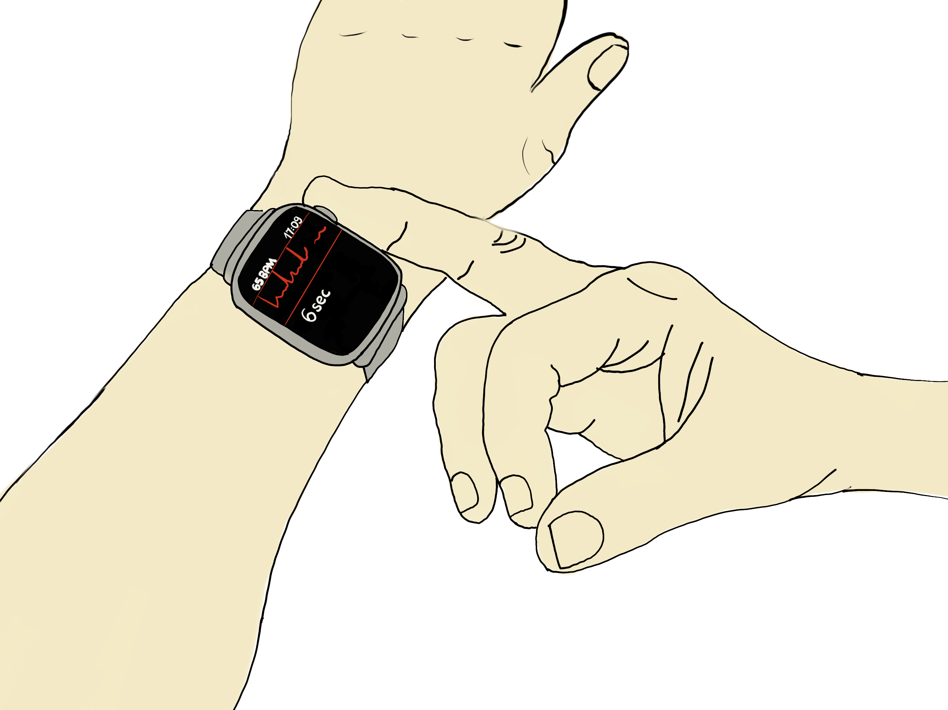
EKG – elektrokardiogram, komfortowa akwizycja, systemami „inteligentnymi” (1 odprowadzenie)
Jedno odprowadzeniowe EKG do wygodnego codziennego użytku
Rozwiązania smartwatchowe.

Slide 9
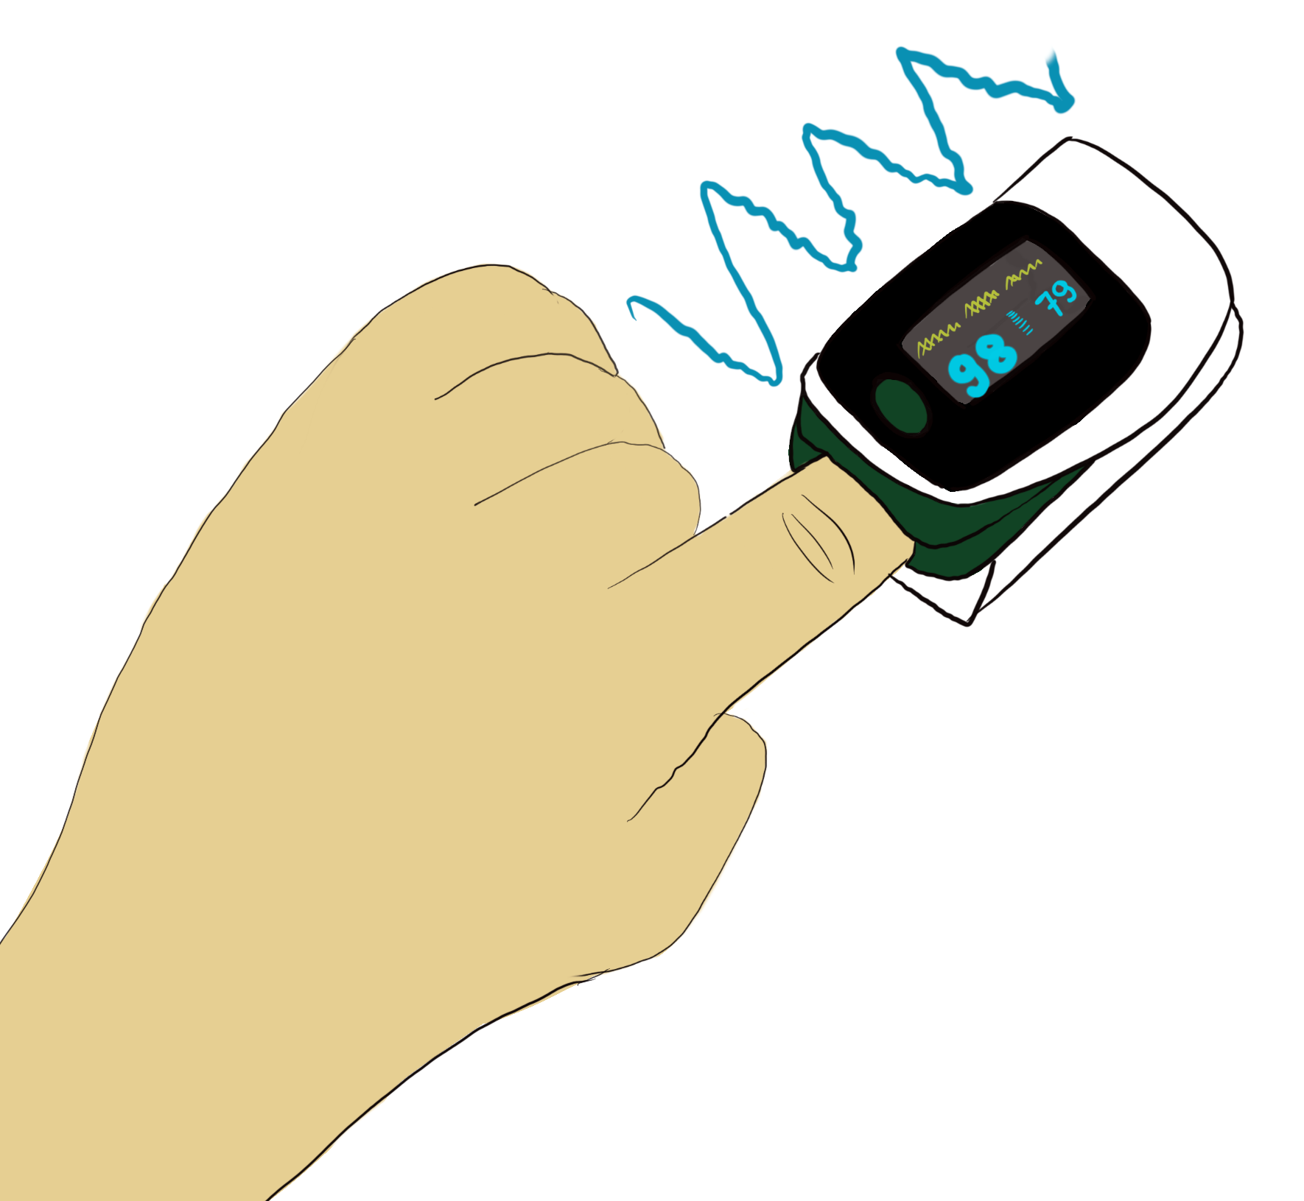
Sieci czujników ciała do multimodalnego wykrywania, przetwarzania i wizualizacji sygnałów fizjologicznych.
Fotopletyzmografia: sygnały PPG
Fotopletyzmografia (PPG) to prosta, nieinwazyjna i tania technika optyczna, którą można wykorzystać do wykrywania zmian objętości krwi w łożysku mikronaczyniowym tkanki. Często wykorzystuje się go w sposób nieinwazyjny do wykonywania pomiarów, które pozwalają na uzyskanie istotnych objawów fizjologicznych, takich jak m.in. fala tętna lub saturacja krwi (SpO2).
SpO2, znany również jako saturacja tlenem, jest miarą ilości hemoglobiny przenoszącej tlen we krwi w stosunku do ilości hemoglobiny nie przenoszącej tlenu. Organizm potrzebuje odpowiedniego poziomu tlenu we krwi, inaczej nie będzie działał tak wydajnie

Slide 10
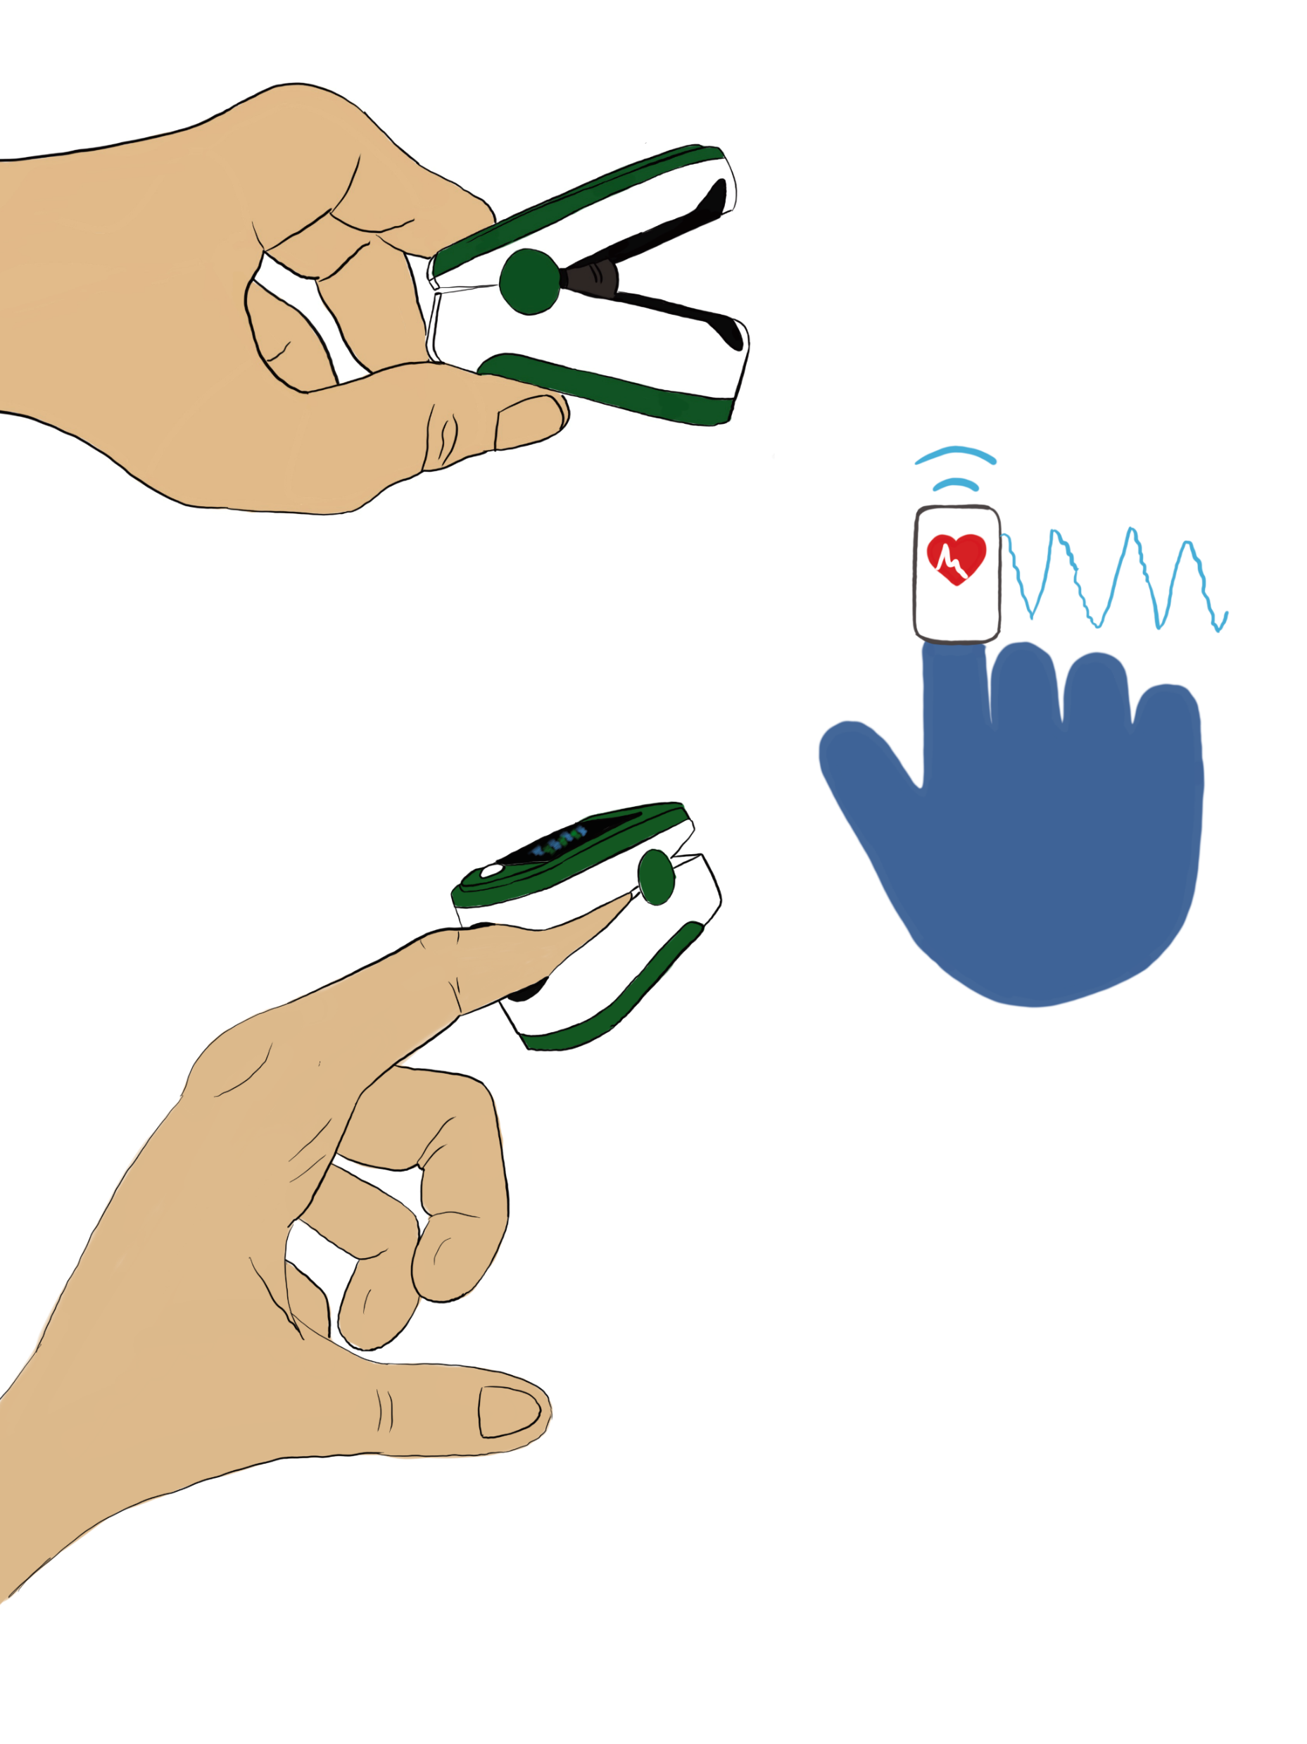
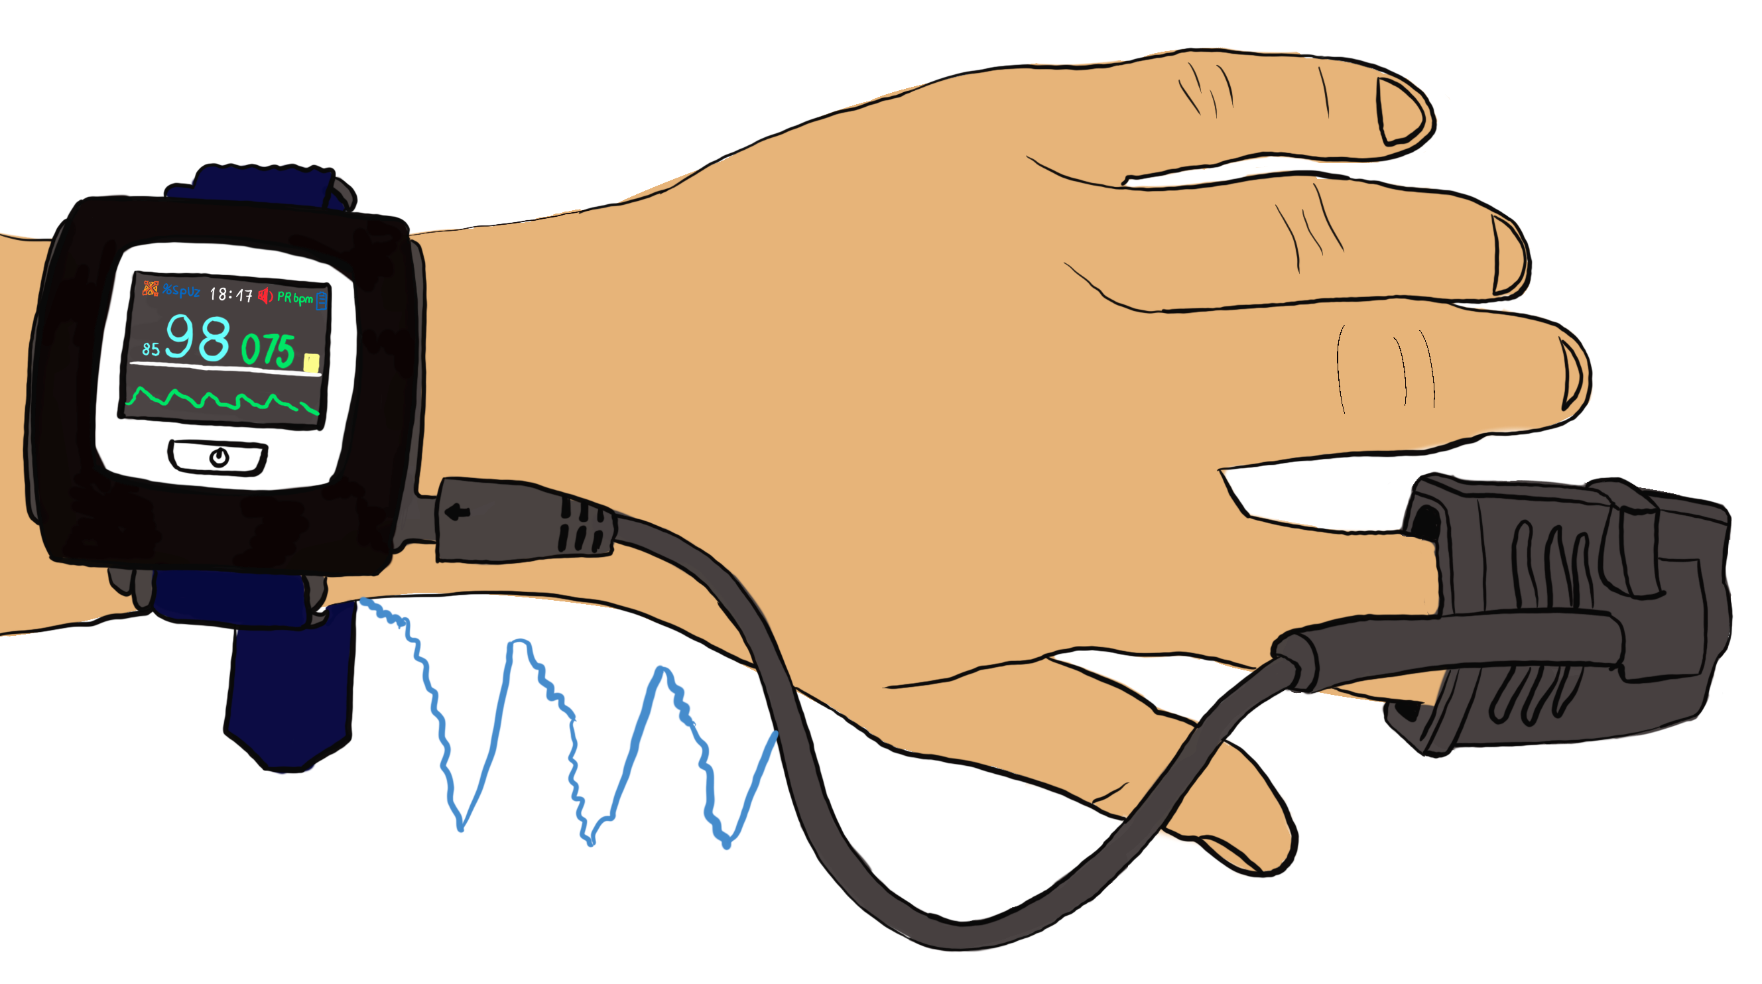
Sieci czujników ciała do multimodalnego wykrywania, przetwarzania i wizualizacji sygnałów fizjologicznych.
PPG – system bazowy smartwatcha

Slide 11
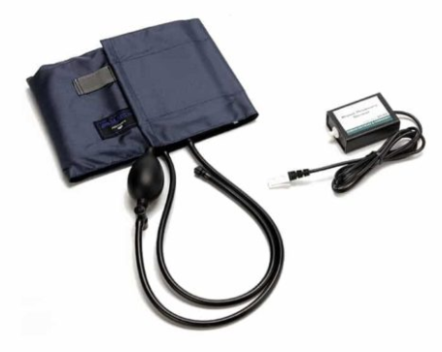
Sieci czujników ciała do multimodalnego wykrywania, przetwarzania i wizualizacji sygnałów fizjologicznych.
Pomiar ciśnienia krwi
Czujniki ciśnienia krwi stosowane powszechnie w warunkach klinicznych lub domowych to nieinwazyjne czujniki przeznaczone do pomiaru ciśnienia krwi u ludzi. Mierzą skurczowe, rozkurczowe i średnie ciśnienie tętnicze głównie metodą oscylometryczną. Raportowana jest również częstość tętna.

Slide 12
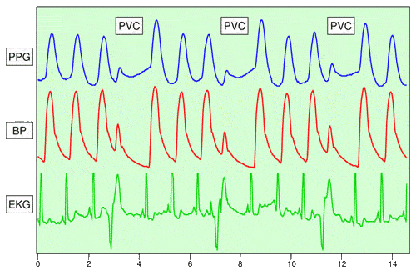
Sieci czujników ciała do multimodalnego wykrywania, przetwarzania i wizualizacji sygnałów fizjologicznych.
Zsynchronizowany pomiar PPG, BP i EKG
pozwala na badanie interakcji między różnymi sygnałami fizjologicznymi

Slide 13
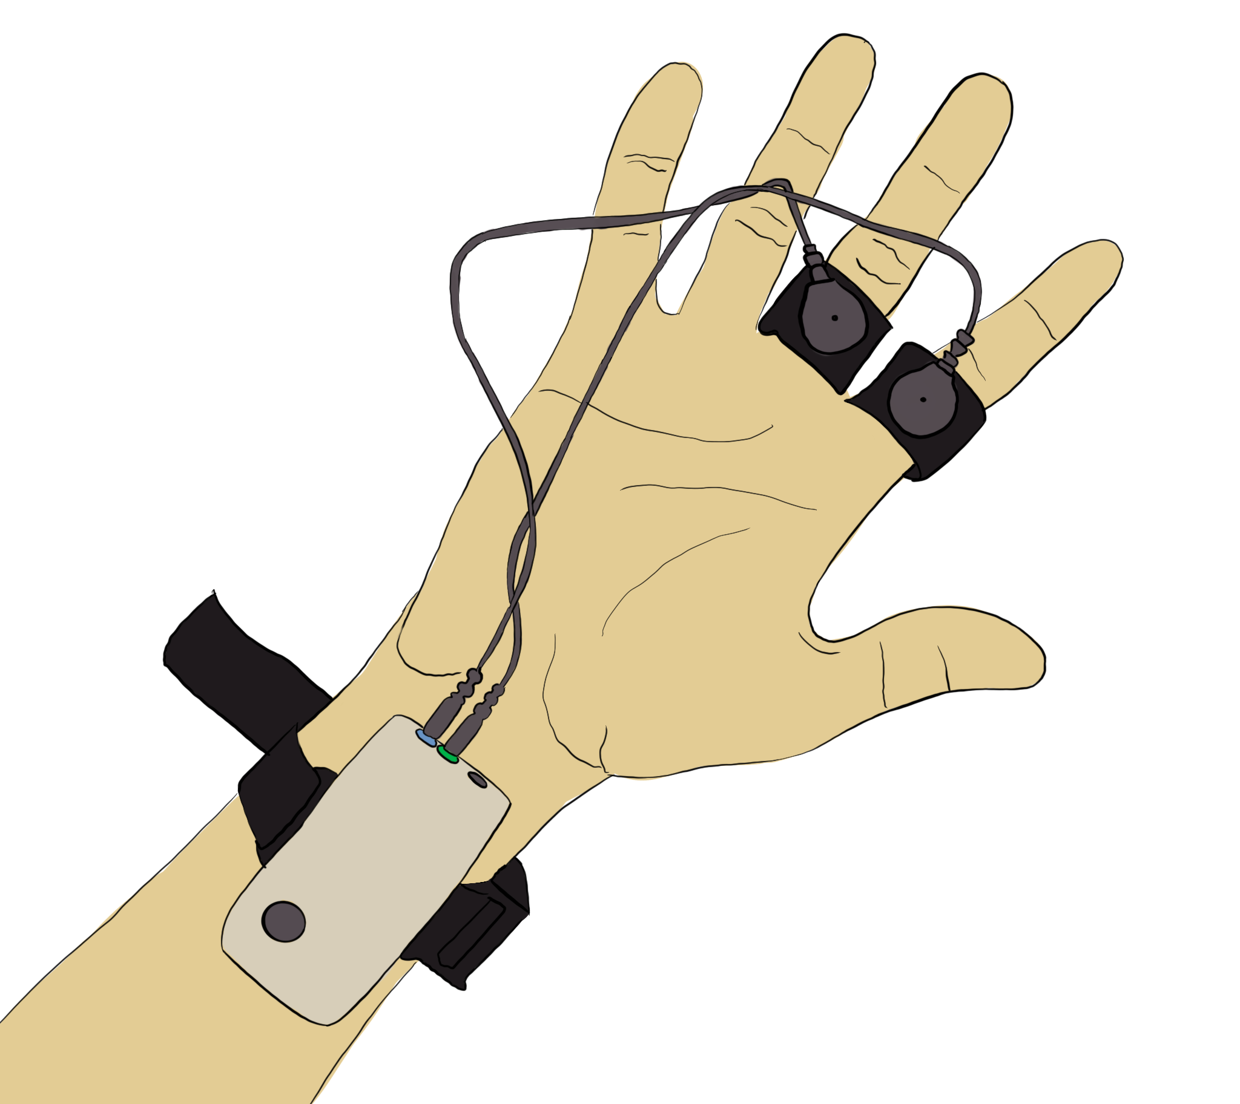
Sieci czujników ciała do multimodalnego wykrywania, przetwarzania i wizualizacji sygnałów fizjologicznych.
Sygnał GSR (galwaniczna reakcja skóry)
Skórna reakcja galwaniczna (GSR, która podpada pod pojęciem aktywności elektrodermalnej lub EDA) odnosi się do zmian w aktywności gruczołów potowych, które odzwierciedlają intensywność naszego stanu emocjonalnego

Slide 14
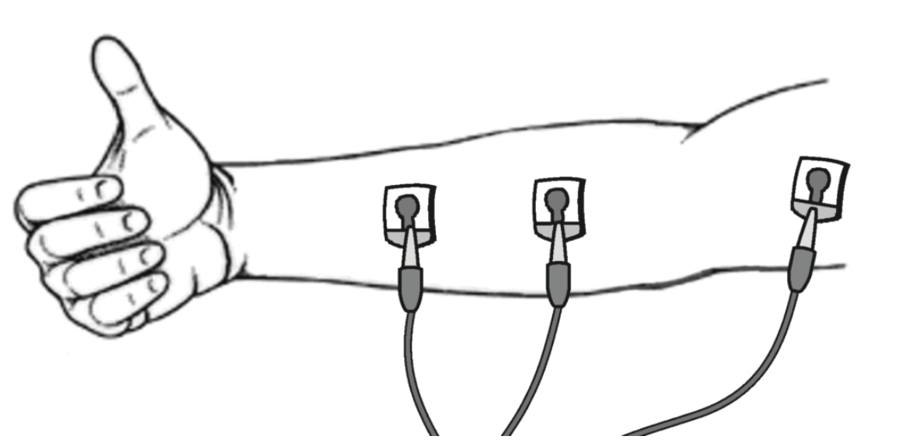
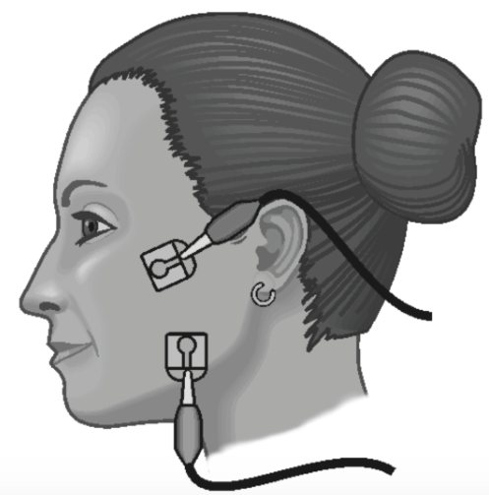
Sygnał EMG (elektromiografia)
Elektromiogram lub EMG to graficzny zapis aktywności elektrycznej w mięśniach. Aktywacja mięśni przez nerwy powoduje zmiany w przepływie jonów przez błony komórkowe, co generuje aktywność elektryczną. Można to zmierzyć za pomocą elektrod powierzchniowych umieszczonych na skórze nad interesującym mięśniem.
Aktywność elektryczna koreluje z siłą skurczu mięśni i jest zależna od ilości impulsów nerwowych wysyłanych do mięśnia. Jest to łatwo widoczne w przypadku dużych mięśni, takich jak mięsień dwugłowy ramienia i mięsień czworogłowy uda w nodze, ale może być również widoczne w mniejszych, mniej widocznych mięśniach, takich jak mięsień żwaczy w szczęce.

Slide 15
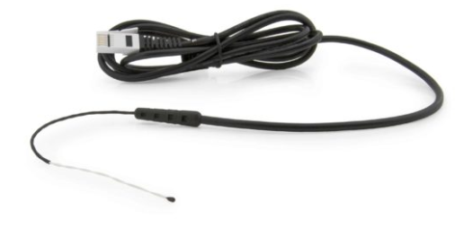
Sieci czujników ciała do multimodalnego wykrywania, przetwarzania i wizualizacji sygnałów fizjologicznych.
T_S – pomiar temperatury powierzchni w systemach BSN
Czujnik temperatury powierzchni jest przeznaczony do użytku w sytuacjach, w których wymagana jest niska masa termiczna lub elastyczność, lub do pomiaru temperatury skóry

Slide 16
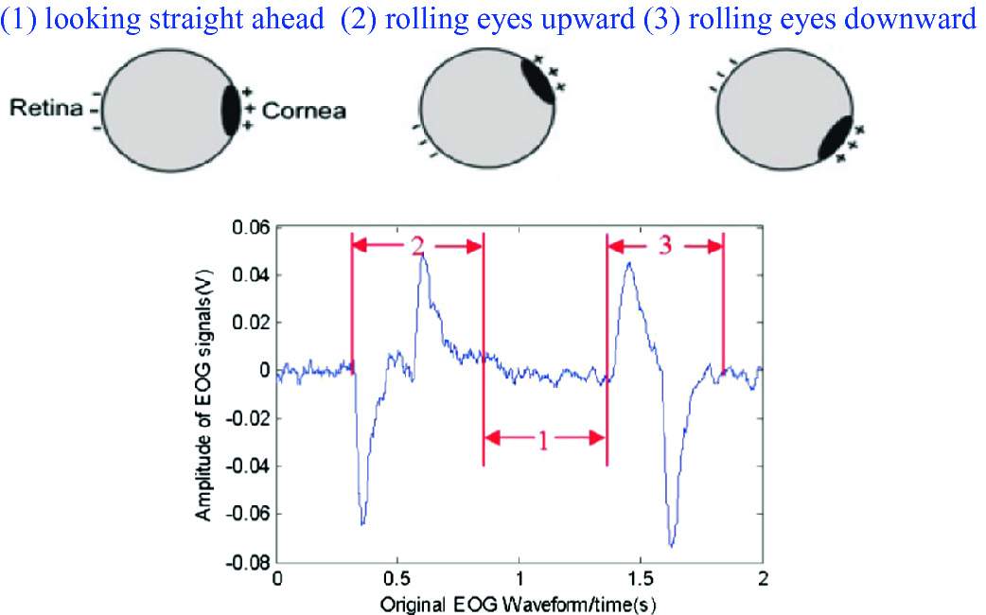
Sygnał EOG (Elektrookulografia)
Elektrookulografia (EOG) to technika pomiaru potencjału stojącego rogówkowo-siatkówkowego, który występuje między przednią i tylną częścią ludzkiego oka. Powstały sygnał nazywany jest elektrookulogramem. Główne zastosowania to diagnostyka okulistyczna i rejestracja ruchów gałek ocznych.

Slide 17
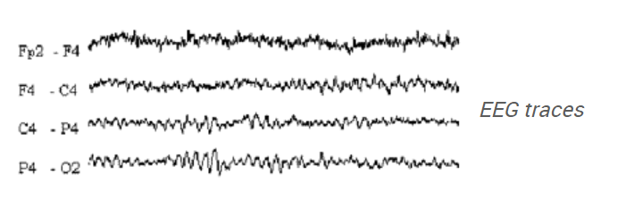
Sygnał EEG (Electroencefalografia)
Elektroencefalogram (EEG) to zapis elektrycznej aktywności mózgu ze skóry głowy. Pierwsze nagrania zostały wykonane przez Hansa Bergera w 1929 roku, chociaż podobne badania przeprowadzono na zwierzętach już w 1870 roku.
Uważa się, że zarejestrowane przebiegi odzwierciedlają aktywność powierzchni mózgu, kory. Na tę aktywność wpływa aktywność elektryczna ze struktur mózgowych pod korą.

Slide 18
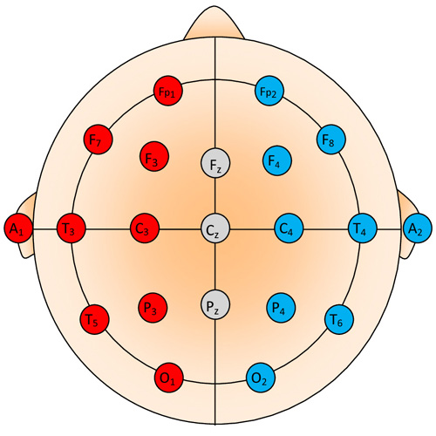
Sygnał EEG (Electroencefalografia)
Aktywność EEG
Aktywność EEG można podzielić na 4 różne pasma częstotliwości:
Aktywność Beta > 13 Hz
Aktywność Alfa 8 Hz-13 Hz
Aktywność Theta 4 Hz-7 Hz
Aktywność Delta < 4 Hz

Slide 19
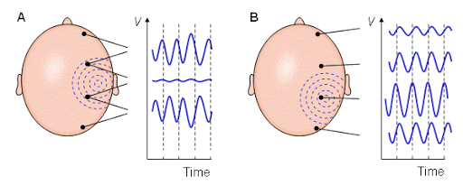
Sygnał EEG (Electroencefalografia)

Slide 20
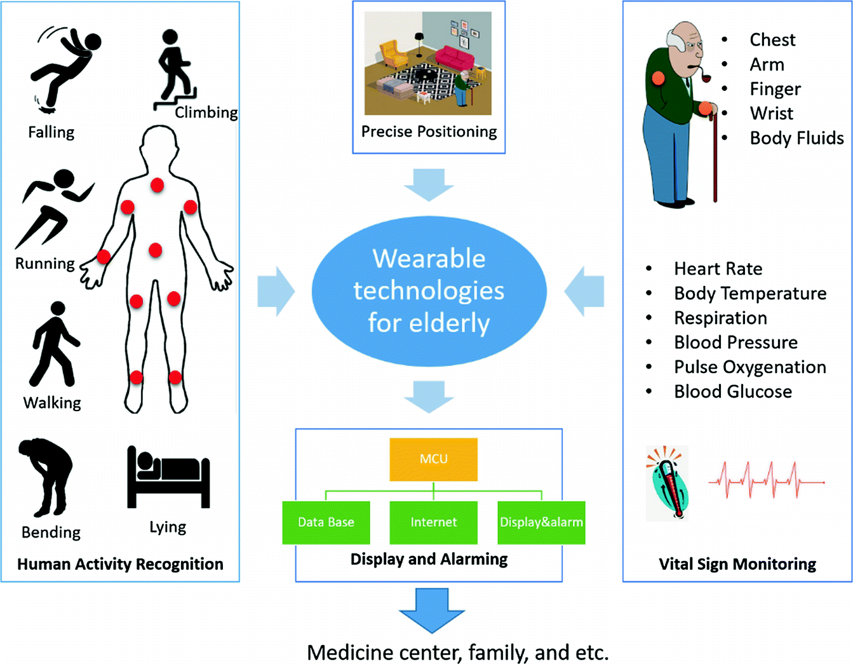
Sieci czujników ciała (BSN) dla telemonitoringu i ochrony osób starszych.
Możliwy do noszenia BSN w trybie zdalnej akwizycji wybranej fizjologii do monitorowania pacjentów w podeszłym wieku.
Od opieki szpitalnej do domowej to doskonały przykład nowoczesnej telemedycyny, mierzącej się z powszechnymi globalnymi problemami starzejącej się populacji i braku personelu medycznego.

Slide 21
Wsparcie Komisji Europejskiej dla produkcji tej publikacji nie stanowi poparcia dla treści, które odzwierciedlają jedynie poglądy autorów, a Komisja nie może zostać pociągnięta do odpowiedzialności za jakiekolwiek wykorzystanie informacji w niej zawartych.

